Slide 1
Hydrologie sněhu
Cvičení č. 8

Slide 2
Zadání
Vyberte si libovolné malé povodí ČR v horské oblasti o rozloze maximálně 10 km². Na základě zadaných údajů pak vypočtěte vodní hodnotu sněhu (snow water equivalent - SWE) a obsah chladu (cold content – CC). Podle výsledků SWE pak vypočítejte, s jakým objemem vody mohou počítat při výrazném oteplení vodohospodáři z tohoto povodí při rozpuštění celé sněhové pokrývky.

Slide 3
SWE
Vodní hodnota sněhu = výška vody, která by vznikla při úplném rozpuštění celé sněhové pokrývky. Pro její výpočet potřebujeme znát hustotu sněhu.
$${\overline{ρ}}_{i}=\frac{m_{i}}{V_{i}}$$
$${\overline{ρ}}_{s}=\frac{\left(ρ_{1}+ρ_{2}+…ρ_{n−1}\right).h+ρ_{n}h_{n}}{\left(n−1\right).h+h_{n}}$$
$${SWE}_{i}=\frac{h_{i}.ρ_{si}}{ρ_{w}}$$
h… jednotková mocnost vrstvy = 20 cm
h_{n}…mocnost poslední vrstvy
n…počet vrstev

Slide 4
CC
Obsah chladu = množství, resp výška [mm], vody (tavné či ze srážek), která by musela ve sněhové pokrývce zmrznout, aby došlo k oteplení sněhové pokrývky z původní teploty na teplotu tání.
$$CC=\left[{\overline{ρ}}_{s}c_{i}d.(273,16−\overline{T_{s}})\right]/\left(ρ_{w}L_{f}\right)$$
c_{i}…měrná tepelná kapacita sněhu (ledu) = 2100 kJ.kg⁻¹.K⁻¹
L_{f}…skupenské teplo tání = 334.10⁶ J

Slide 5
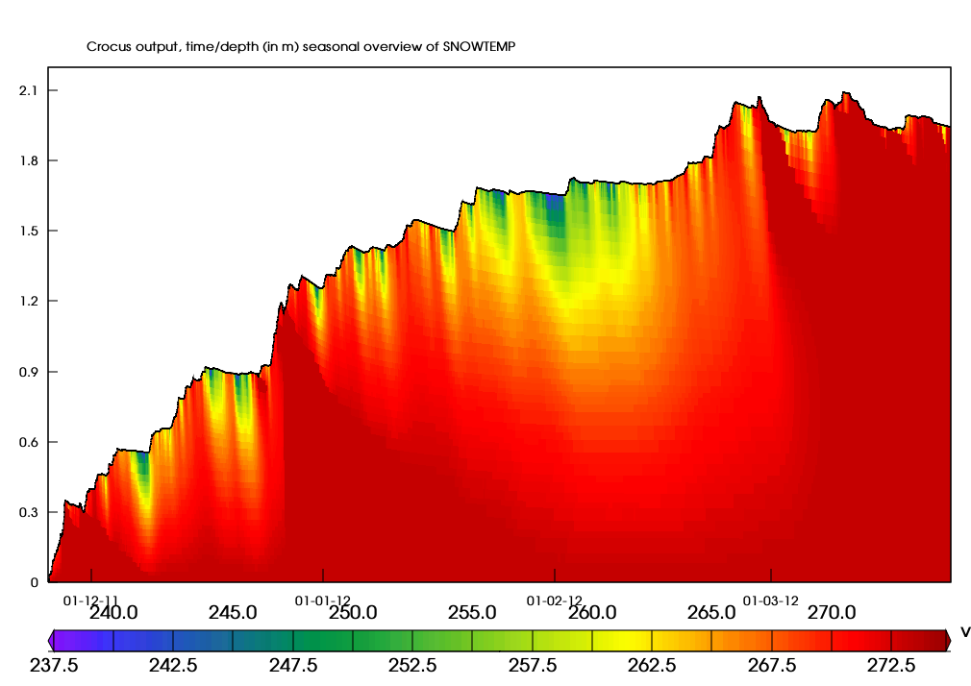
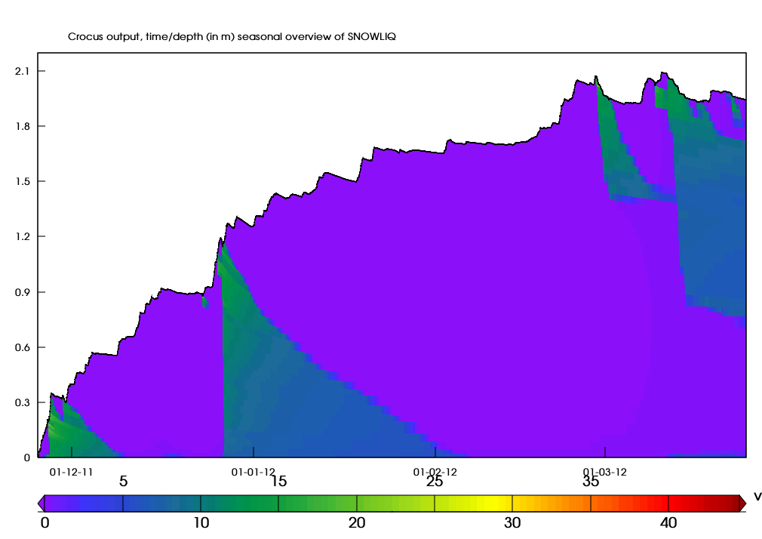
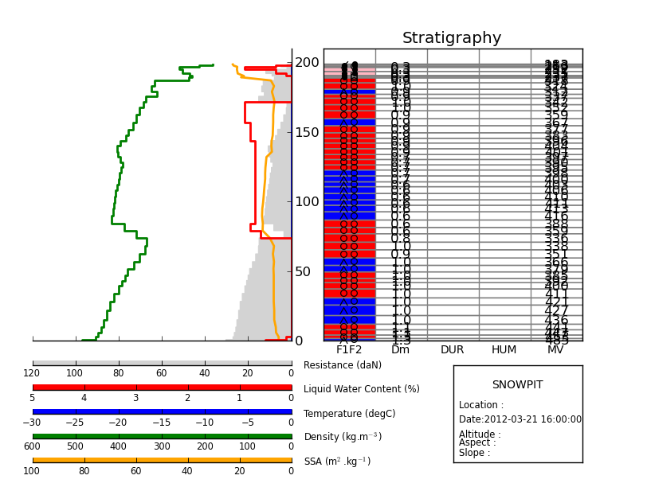

Slide 6
Objem vody
Vypočtené SWE uvažujte (logicky!) pro tři různé nadmořské výšky v rámci vašeho povodí. Uvažujte lineární změnu výšky sněhové pokrývky mezi jednotlivými nadmořskými výškami…

Slide 7
Výstupy
Popis reliéfu vybraného povodí (ideálně doplněný DTM – GIS)
Přehled všech výpočtů hustot, SWE i CC
Přehled výpočtů dílčích objemů i celkového objemu
Kritické zhodnocení použitého postupu vzhledem k reálnému rozložení sněhové pokrývky v členitém terénu…

Slide 8
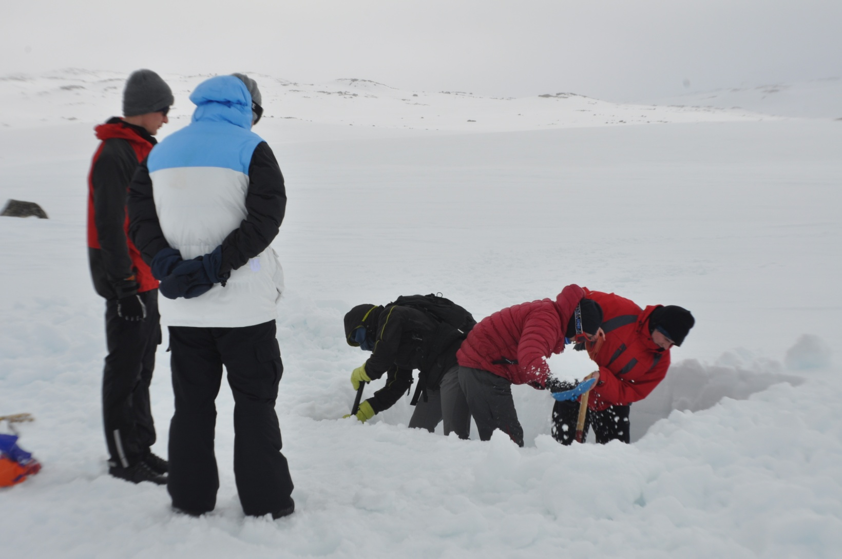

Slide 9
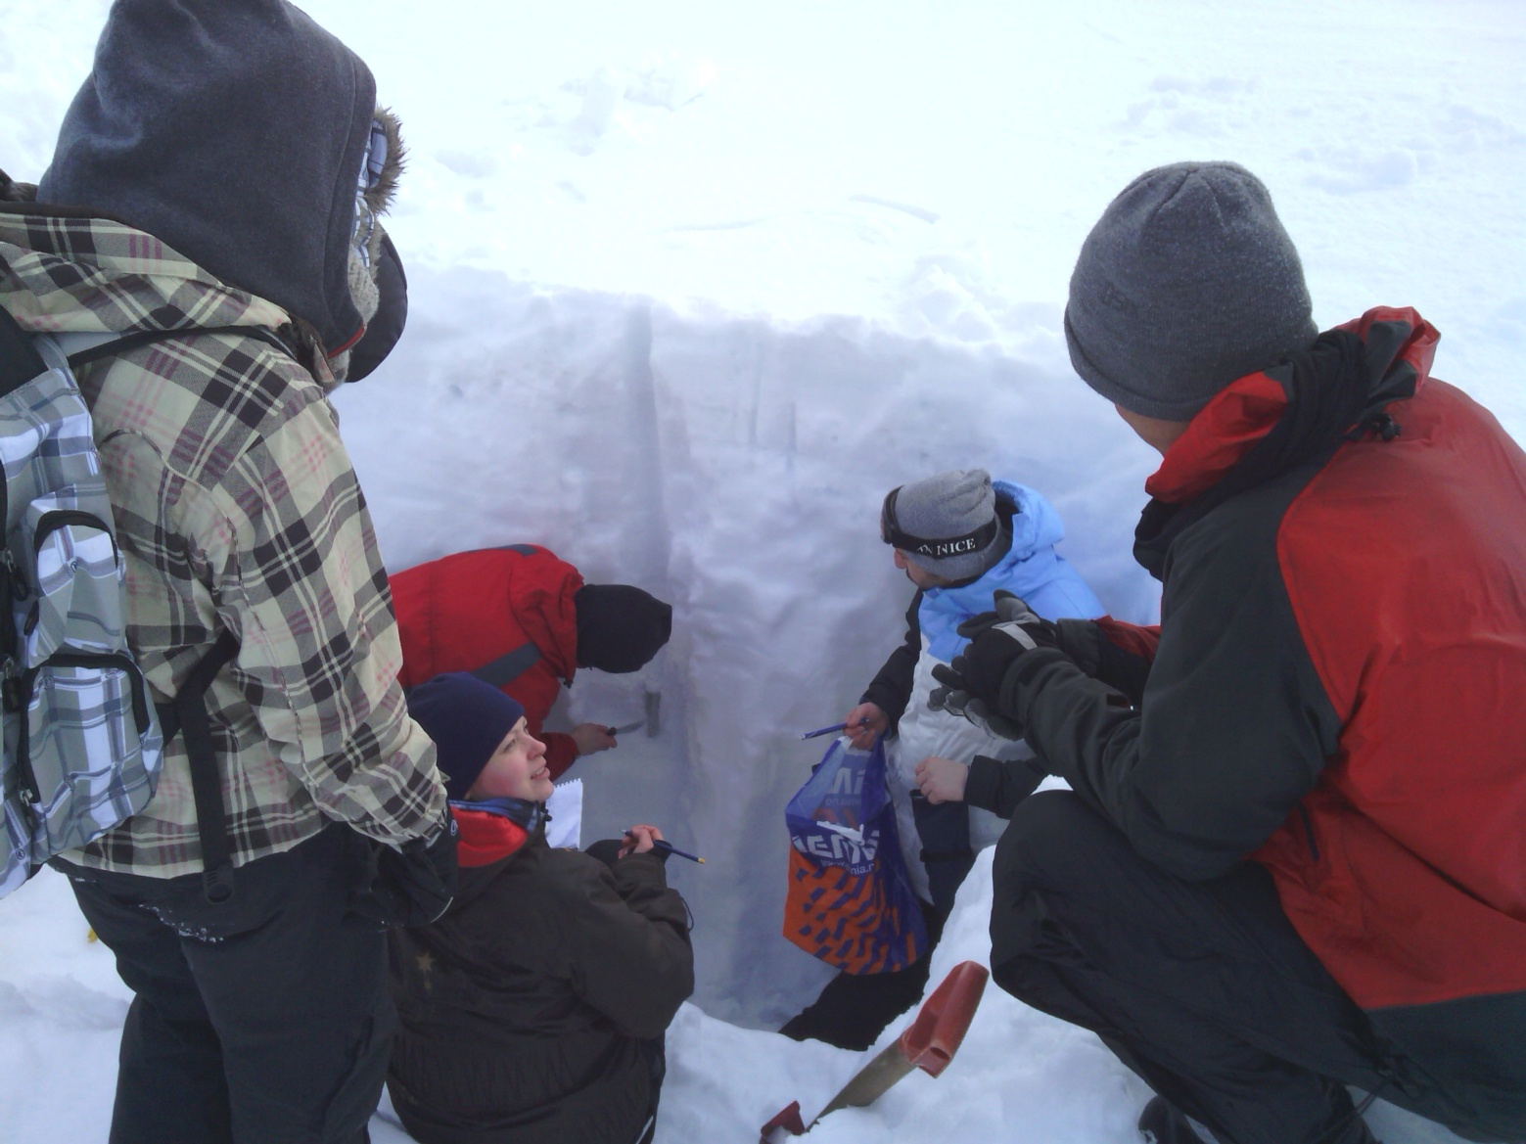

Slide 10
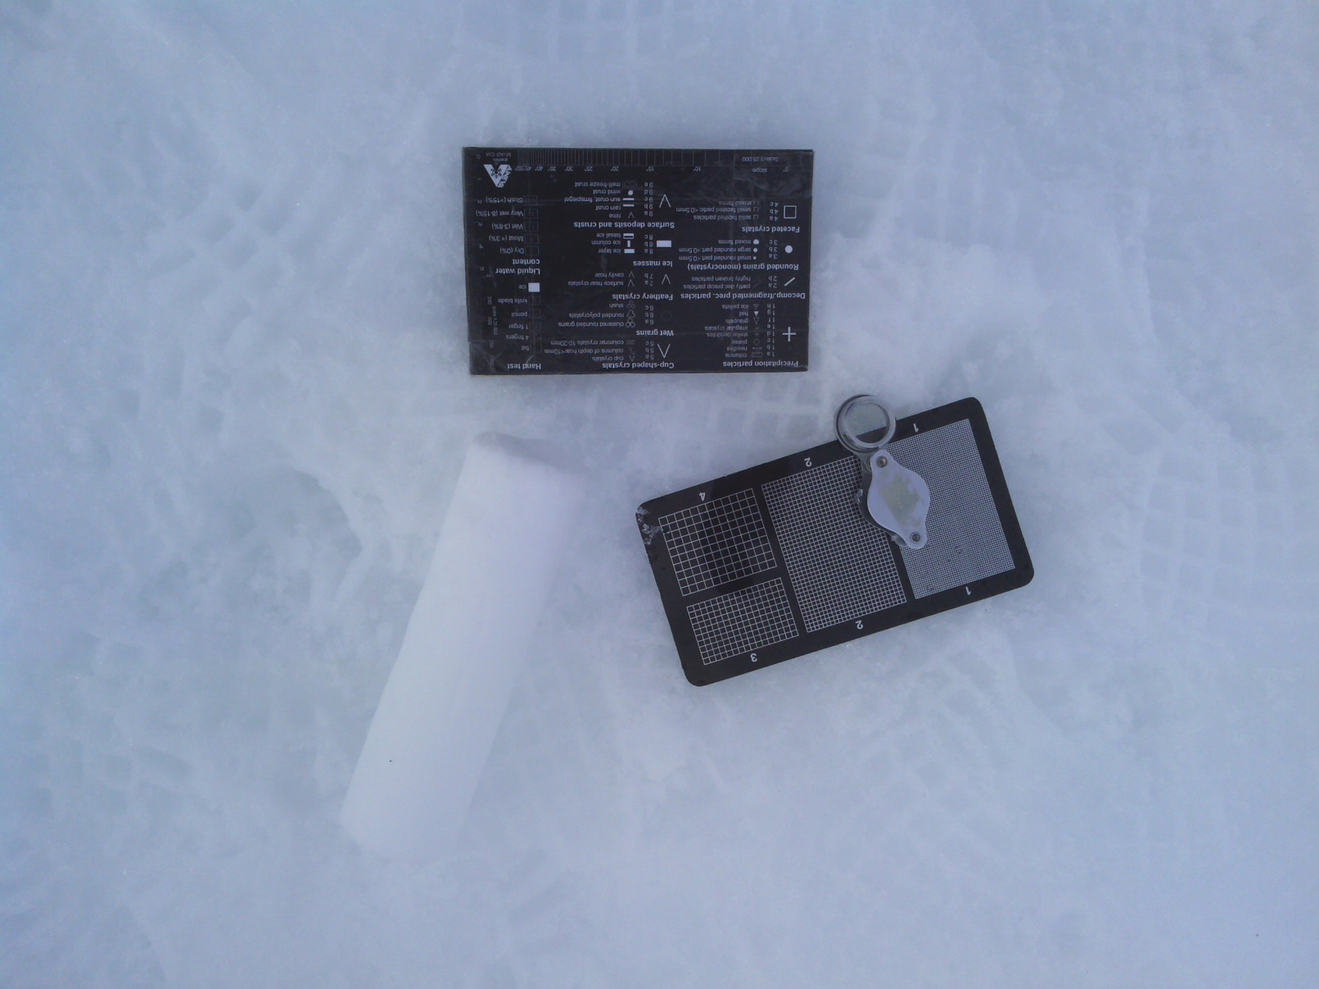

Slide 11
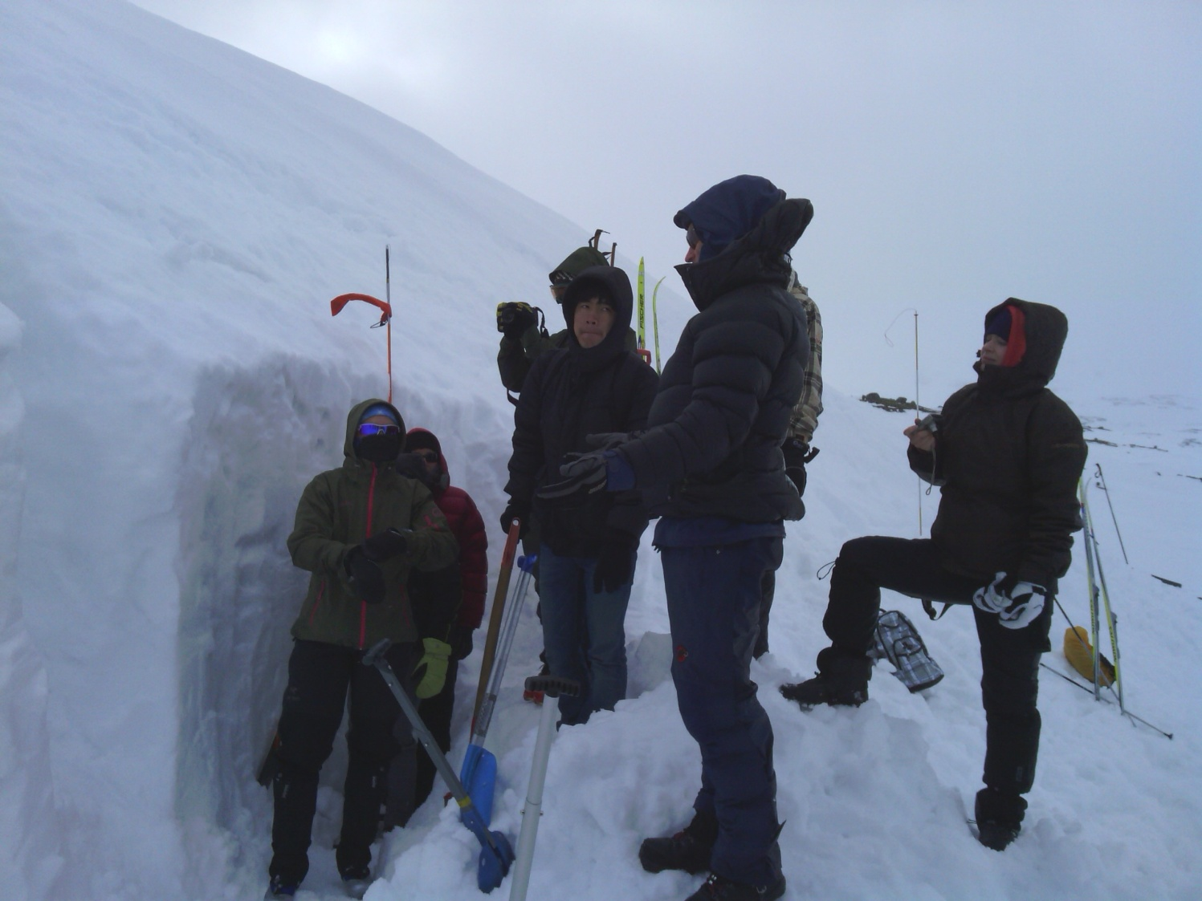

Slide 12
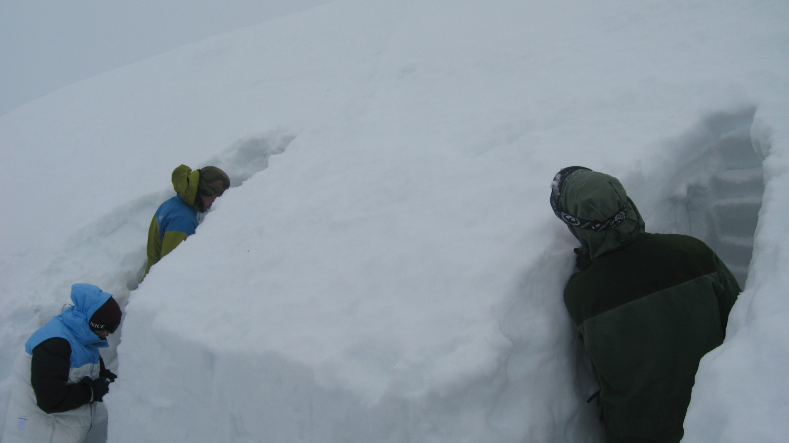

Slide 13
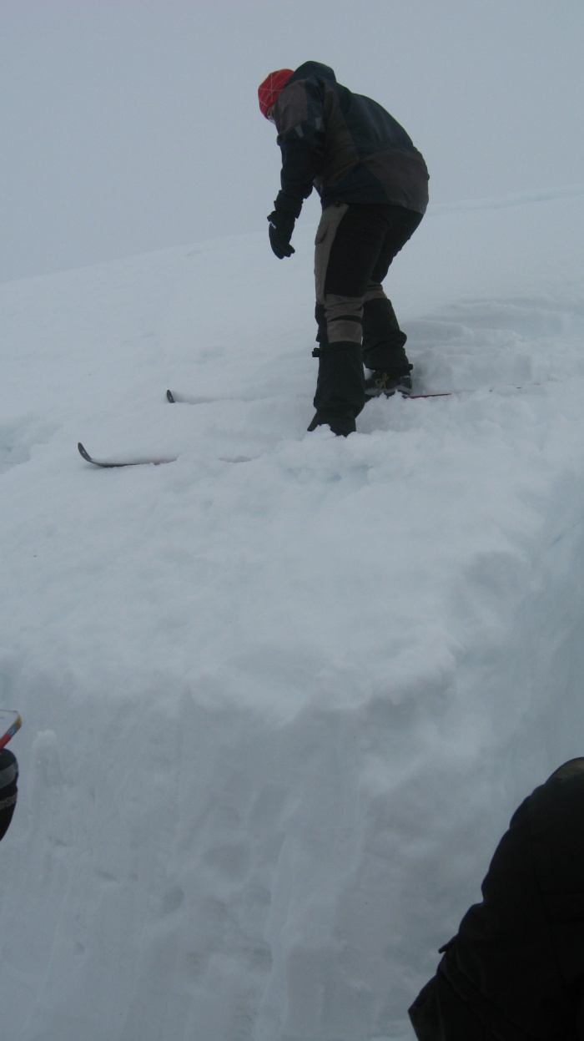
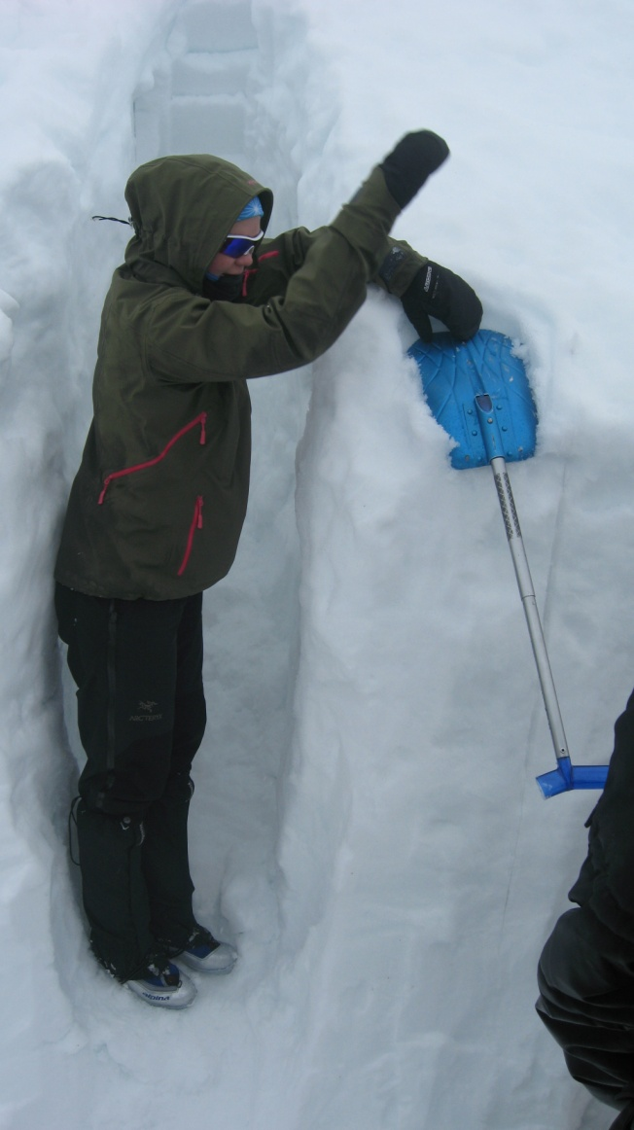

Slide 14
